Slide 1
TOÁN
(Tiết 2)

Slide 4
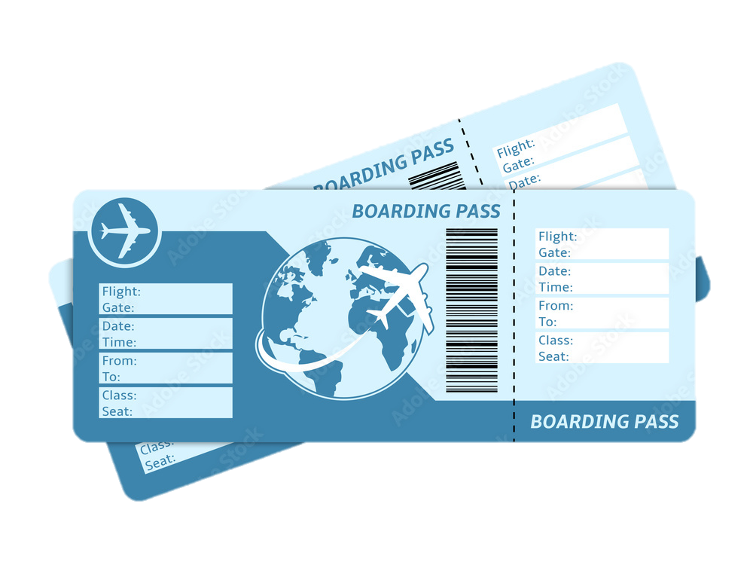
So sánh: 5 735….5 645
=
<
>

Slide 5
So sánh: 10 100 … 10 000 + 1000
=
<
>

Slide 6
So sánh: 74 678… 75 687
>
<
=

Slide 8
Dưới đây là số khẩu trang của bốn công ty may được trong một ngày
1
Công ty Hồng Hà: 42 000 cái
Công ty Cửu Long: 28 000 cái
Công ty Hòa Bình: 37 000 cái
Công ty Thăng Long: 50 000 cái
Trong một ngày, công ty nào may được nhiều khẩu trang nhất, công ty nào may được ít khẩu trang nhất?
b) Sắp xếp các công ty trên theo thứ tự số khẩu trang may được trong một ngày từ nhiều nhất đến ít nhất.

Slide 9
Trong một ngày, công ty nào may được nhiều khẩu trang nhất, công ty nào may được ít khẩu trang nhất?
Trong một ngày, công ty Thăng Long may được nhiều khẩu trang nhất, công ty Cửu Long may được ít khẩu trang nhất.

Slide 10
b) Sắp xếp các công ty trên theo thứ tự số khẩu trang may được trong một ngày từ nhiều nhất đến ít nhất.
Công ty Thăng Long > Công ty Hồng Hà > Công ty Hòa Bình > Công ty Cửu Long.

Slide 11
Viết mỗi số 8 327; 9 015; 25 468; 62 340 thành tổng (theo mẫu):
2
8 327
= 8 000 + 300 + 20 + 7
9 015
= 9 000 + 10 + 5
25 468
= 20 000 + 5 000 + 400 + 60 + 8
62 340
= 60 000 + 2 000 + 300 + 40

Slide 12
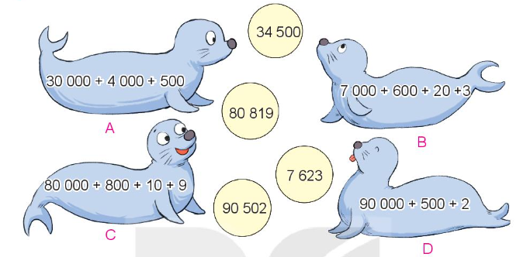
3
Chọn số là giá trị của biểu thức
34 500
7 623
90 502
88 819

Slide 13
4
Số?
a) 5 000 + 300 + = 5 306
6
?
2000 + 700 + = 2 780
80
?
a) 40 000 + 8 000 + 600 + = 48 620
20
?
90 000 + 2 000 + = 92 007
7
?

Slide 14
Em hãy cùng Nam tìm xem trường của Nam có bao nhiêu học sinh.
5
Số tròn chục bé nhất có 4 chữ số khác nhau là 1230.
Vậy trường của Nam có tất cả 1230 học sinh.

